Slide 1
ЗАГАДКИ В ОБУЧЕНИИ ДЕТЕЙ
ПРАВИЛАМ ДОРОЖНОГО ДВИЖЕНИЯ
(Играем дома)
Общественный инспектор по ПДДТТ д/с №56
Черканова Юлия Сергеевна

Slide 2
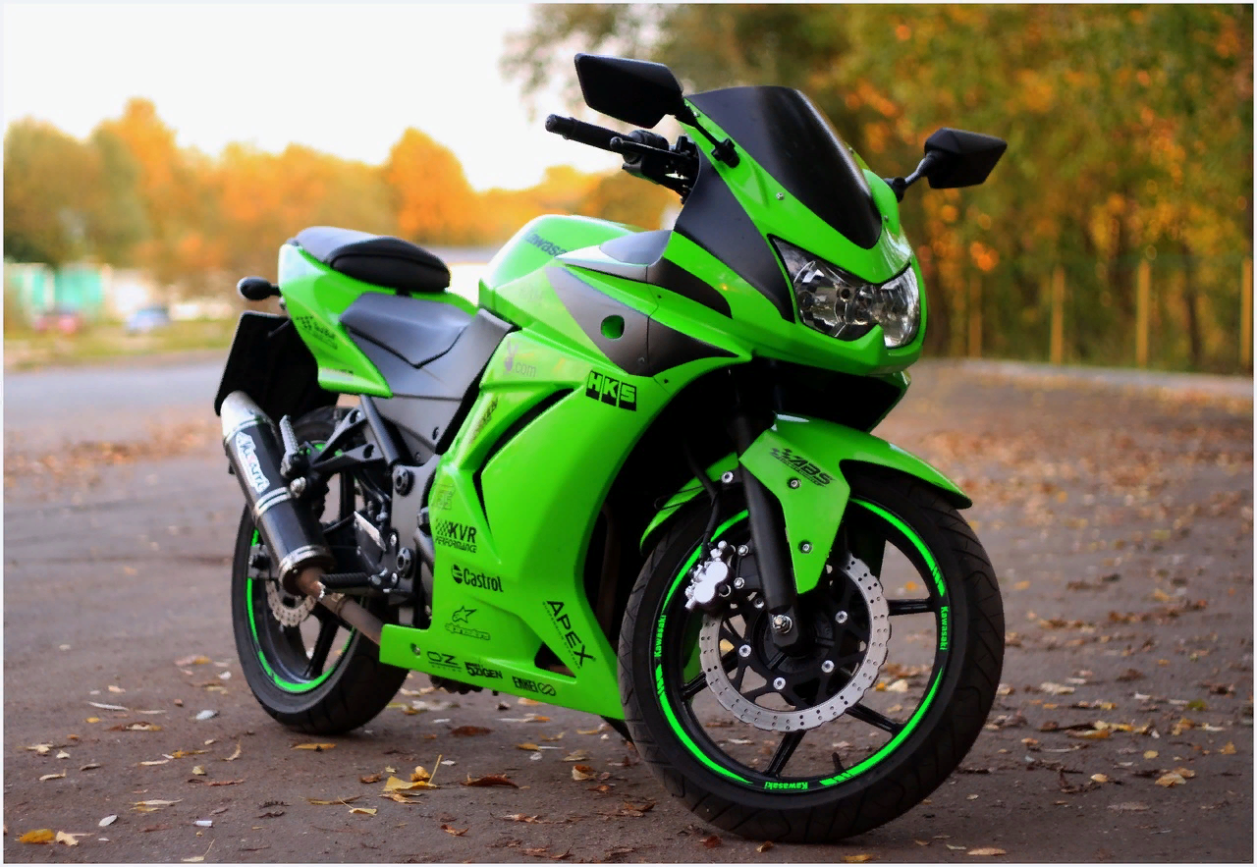
Мотоцикл
Несется и стреляет, Загудел глазастый жук,
Ворчит скороговоркой. Обогнул зеленый луг.
Трамваю не угнаться У дороги смял ковыль
За этой тараторкой. И ушел, оставив пыль

Slide 3
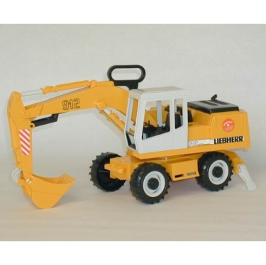
Экскаватор
У песочных ям, К нам во двор забрался крот
У горы крутой. Роет землю у ворот.
Стоит великан Тонна в рот земли войдет,
С железной рукой. Если крот откроет рот.
* *
- Рученька – ручища, Не живой я, но шагаю,
Что в земле ты ищешь? Землю рыть я помогаю
- Ничего я не ищу, Вместо тысячи лопат
Землю рою и тащу. Я один работать рад.

Slide 4
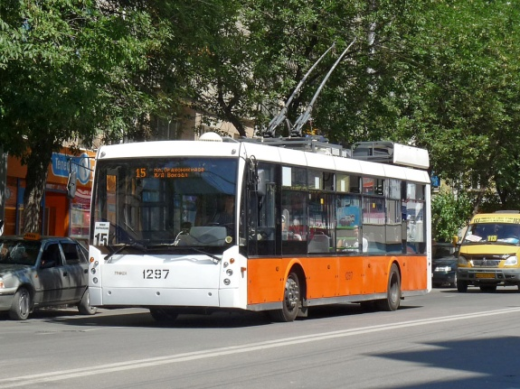
.
Троллейбус*
Удивительный вагон! Посудите сами: Рельсы в воздухе, а он Держит их руками…

Slide 5
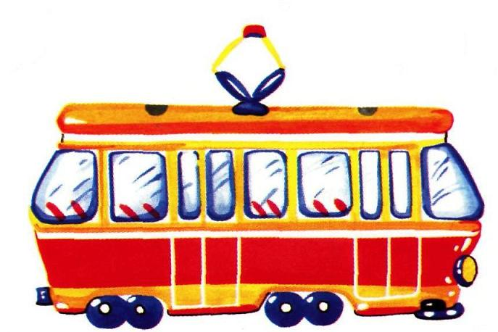
Трамвай
Трамвай
Наш приятель тут как тут
Всех домчит он в пять минут.
Эй, садись, не зевай
Отправляется……

Slide 6
Светофор
Зорко смотрит постовой
За широкой мостовой
Как посмотрит красным глазом –
Остановятся все сразу.
А зелёным подмигнёт –
И машины, и народ.

Slide 7
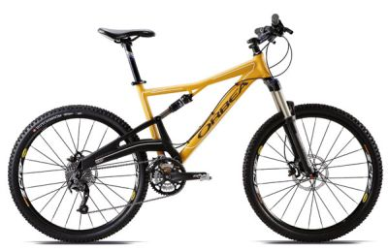
Велосипед
Этот конь не ест овса,
Вместо ног – два колеса,
Сядь верхом и мчись на нем!
Только лучше правь рулем

Slide 8
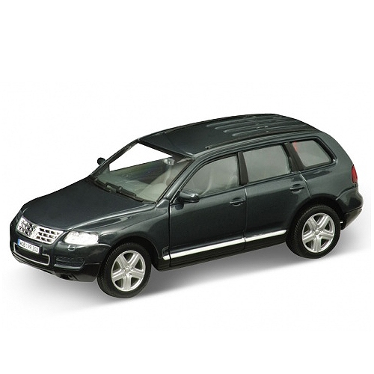
Автомобиль
Для этого коня еда – Не мешает, не жужжит,
Бензин, и масло, и вода. Жук по улице бежит.
На лугу он не посеется, И горят в глазах жука
По дороге он несется. Два блестящих огонька.
На резиновом ходу Чтоб тебя я повез,
Все дороги обойду. Мне не нужен овес.
Я на стройке пригожусь Накорми меня бензином,
Я работы не боюсь. На копытца дай резину.
Мне открыты все пути! И тогда, поднявши пыль,
Вам со мной не по пути? Побежит…

Slide 9
Подъёмный кран
Поднимает великан Что за машина:
Груды груза к облакам. Шея, как у гуся,
Там, где встанет он, потом Сила, как у слона?
Вырастает новый дом.
Он работает на стройке. Поднимает грузы бойко
Однорукий великан
Это наш…
*
Длиной шеей поверчу,
Груз тяжелый подхвачу
Где прикажут положу,
Человеку я служу.

Slide 10
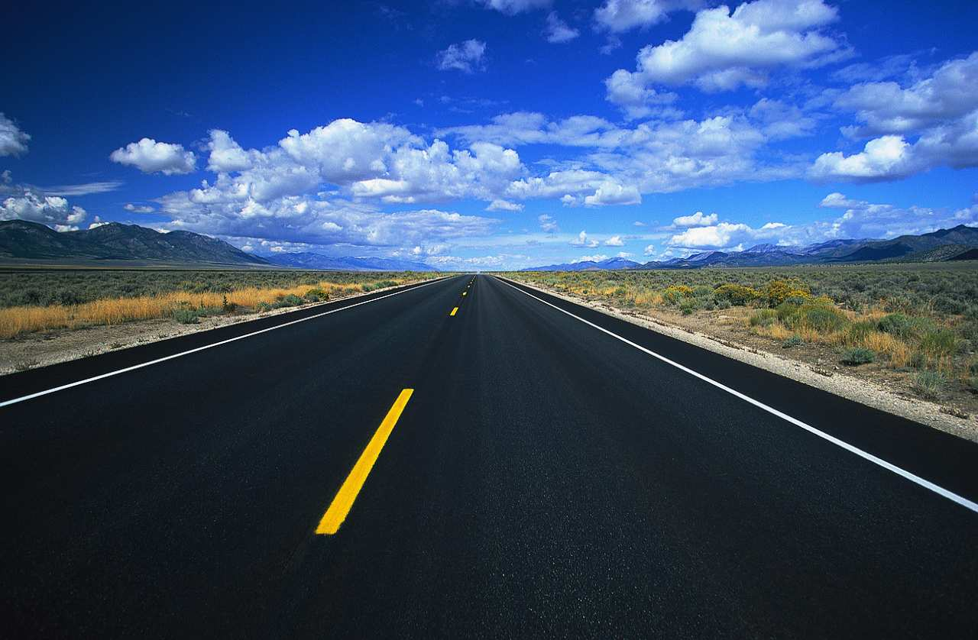
Дорога
Всем она давно знакома – Ждет послушно возле дома, Только выйдешь из ворот – Куда хочешь поведет.
* Без конца и края.
Не живая, а идет,
Неподвижна, а ведет.

Slide 11
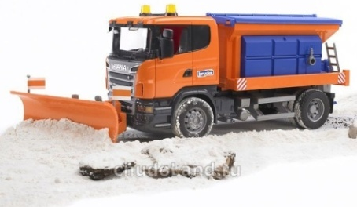
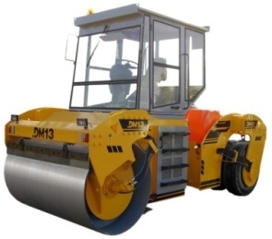
Автомобили специального назначения
* *
Мчится огненной стрелой, Вот силач так уж силач,
Мчится вдаль машина. До чего же он горяч!
И зальет пожар любой Отдувались на ходу,
Смелая дружина. Тянет лес, везет руду
(пожарная машина.) Не желает отдохнуть,
Дайте только потянуть.
И поэтому силач называется…
(тягач)
Что за дворник удалой
Снег сгребал на мостовой? *
Чудо-дворник перед нами: Где пройдет он, станет гладко,
Загребущими руками Будет ровная площадка.
За одну минуту сгреб (каток)
Преогромнейший сугроб.
(снегоуборочная машина)

Slide 12
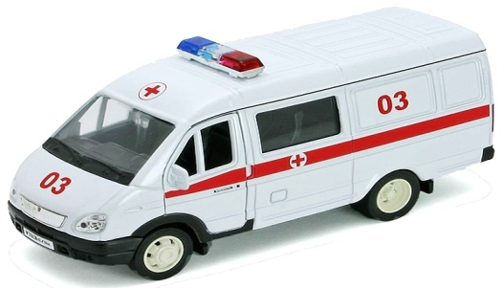
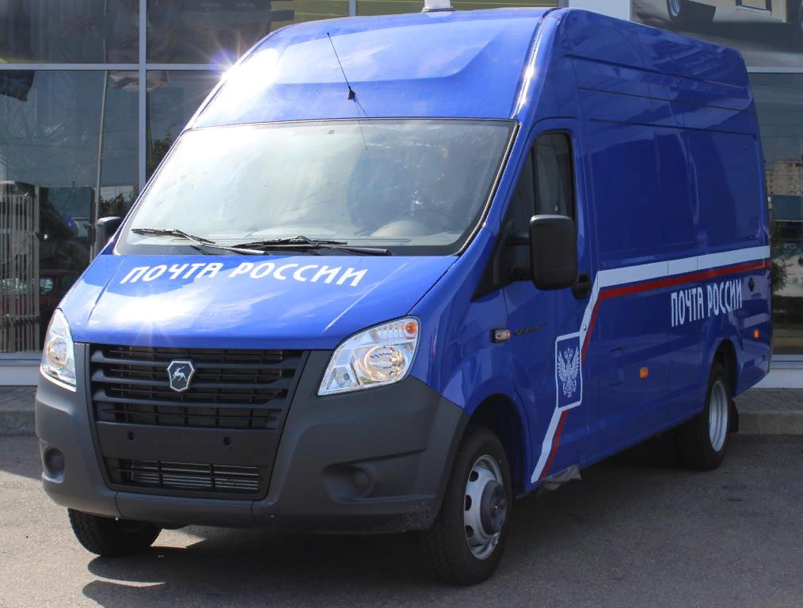
Автомобили специального назначения
Если кто-то заболеет, Лишь она помочь сумеет И, поверьте мне, нигде Не оставит вас в беде: Привезет она бригаду Самых добрых докторов. А на улице ребятам Просигналит «Будь здоров!» ("Скорая помощь")
Спят в мешках конверты - это Путешествуют приветы. (почтовая машина

Slide 13
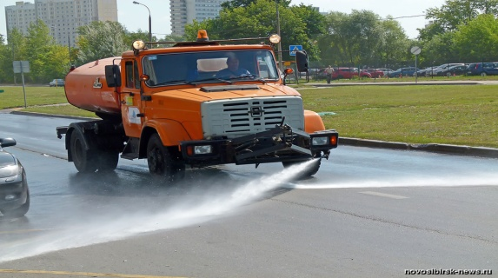
Автомобили специального назначения
На спине моей мигалка: Сразу видно – я спешу. Во дворах, подъездах, парках Я порядок навожу. Всех бандитов накажу: За решетку посажу. (полицейская машина)
*
Бывают ли у дождика четыре колеса? Скажи, как называются такие чудеса?
(поливальная машина)

Slide 14
Молодцы!
Спасибо за внимание!

